Slide 1
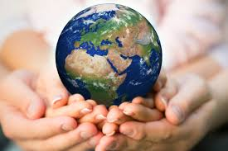
Всички имаме един дом-
Земята
Изготвил: Яница Кирилова 6д

Slide 2
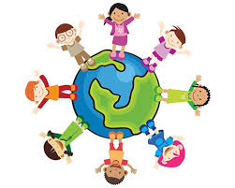
Всички имаме един дом-
Земята
Земята е дом на всички и нас и е важно всеки да се грижи за нея!
Щом Земята е наш общ дом, всички в нея сме едно семейство!

Slide 3
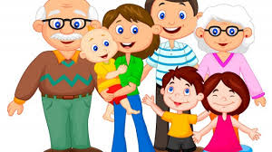
Семейството
Членовете на семейството трябва да се подкрепят и пазят, през каквито и трудности да преминават!
Всички трябва да са единни и да обичат всички такива, каквито са!
Няма значение кой на колко години е, какъв е цвета на кожата, косата или очите му. Важното е той да се държи добре със своето семейство!

Slide 4
Борбата!
В днешно време е много важно всички да се грижат един за друг!
За да предпазим хората около нас от COVID 19 трябва всички да си стоим вкъщи. Така подпомагаме спирането на разпространението на заразата.
Всички се борим заедно!
Няма значение къде и как живеем!
Важно е единствено да не се предаваме! Не трябва да си помисляме дори и за миг, че нещата няма да се оправят! Надеждата е най – добрият ни приятел в тези трудни времена, а всички на Земята са наше семейство!

Slide 5
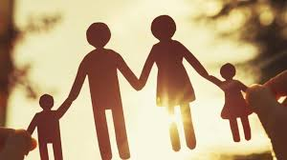
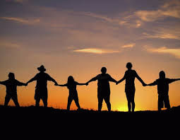
Заедно всички сме по – силни!
Заедно всички сме по – силни!

Slide 6
БЛАГОДАРЯ ЗА ВНИМАНИЕТО!

